Slide 1
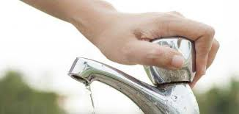
الترشيد
الاسم

Slide 2
الترشيد
توجيه الفرد لكيفية عدم الإسراف في استهلاك و استخدام مصادر الطاقة و الحياة و الماء و الكهرباء و المأكل و المشرب و الملبس من خلال الاستخدام الأمثل لهم
هل تعلم أن دولة الكويت تستهلك مع كل إشراقة شمس 350 ألف بريل نفط حتى توفر الكهرباء و الماء لمواطنيها

Slide 3
إرشادات مهمة للمحافظة على الكهرباء
استعمال مصابيح الإضاءة ذات التوفير
إغلاق النوافذ حتى لا يدخل الهواء الحار للمنزل عند تشغيل أجهزة التكييف
إغلاق إنارة الفصل و أجهزة التكييف في نهاية الدوام المدرسي

Slide 4
فوائد الترشيد
المحافظة على البيئة
توفير فاتورة الكهرباء
تنمية اقتصاد الدولة

